Slide 1

FRAUDELINK / PROPUESTA DE VALOR
01 / 17
FRAUDELINK
Hagamos visibles las conexiones.
¿CUÁNTA PLATA SE LES ESTÁ
YENDO HOY SIN QUE NADIE LO VEA?
FraudeLink les ayuda a encontrarla antes de que se pierda.
Equipo de proyecto
Laura Obando Esquivel · Camila Mendoza Ramírez · Jimena Ramírez Zamora · Alex Díaz Sancho · Fabián Almirall Marchena
FRAUDELINK • PROPUESTA EJECUTIVA
Notes:
LAURA (0:00). Buenas tardes. Les quiero hacer una pregunta: ¿cuánta plata se les está yendo hoy sin que nadie se dé cuenta? No por un error, sino porque alguien encontró cómo esconderla. Somos Laura, Camila, Jimena, Alex y Fabián, y venimos a ayudarles a encontrar esa plata antes de que se pierda.

Slide 2




FRAUDELINK / EL PROBLEMA
02 / 17
Cada movimiento se ve normal. El grupo no
Imagínense este caso en su plataforma:
20
2
1
cuentas abiertas con nombres distintos
celulares desde donde se manejan todas
círculo de transferencias para esconder de dónde viene la plata
Vistas una por una, todas las transferencias se ven inocentes. Nadie levanta la mano.
FRAUDELINK • PROPUESTA EJECUTIVA
Notes:
LAURA. Imagínense esto: un grupo abre veinte cuentas con nombres distintos. Todas se manejan desde el mismo par de celulares. Se pasan la plata de una a otra, en círculo, hasta que nadie sabe de dónde salió. Y lo peor: cada movimiento, visto solo, parece de lo más normal. Nadie levanta la mano.

Slide 3




FRAUDELINK / EL COSTO
03 / 17
¿Y quién paga eso? Ustedes
Mientras el grupo completo no se vea, el fraude sale caro todos los días.
La plata que no vuelve
Cada colón que se va en un fraude se pierde.
Las horas de su equipo
Revisando cuenta por cuenta, sin saber por dónde empezar.
Los clientes y el nombre de la empresa
Los clientes honestos se van cuando sienten que su dinero no está seguro.
FRAUDELINK • PROPUESTA EJECUTIVA
Notes:
LAURA. ¿Y quién paga eso? Ustedes. Cada colón que se va en un fraude no vuelve. Pero no es solo esa plata: son las horas de su gente revisando cuenta por cuenta sin saber por dónde empezar, son los clientes honestos que se van cuando sienten que su dinero no está seguro, y es el nombre de la empresa.

Slide 4




FRAUDELINK / LA PROPUESTA
04 / 17
Un solo mapa para ver al grupo completo
Quién tiene qué cuenta, desde qué celular se conecta y a quién le manda plata.
Ver de un vistazo
quién está conectado con quién.
DE TODAS SUS CUENTAS…
5
5 000
Explicar con pelos y señales
por qué una cuenta es sospechosa.
…FraudeLink les dice cuáles 5 revisar primero.
Menos tiempo buscando, menos plata perdida.
Saber por dónde empezar
y dejar de perder tiempo.
FRAUDELINK • PROPUESTA EJECUTIVA
Notes:
LAURA. FraudeLink les pone todo en un solo mapa: quién tiene qué cuenta, desde qué celular se conecta y a quién le manda plata. Con ese mapa, su equipo ve el grupo completo de un vistazo, puede explicar con pelos y señales por qué una cuenta es sospechosa, y deja de perder tiempo: de 5 000 cuentas, FraudeLink les dice cuáles 5 revisar primero. Transición: ¿por qué esto funciona mejor que lo que tienen hoy? Camila les cuenta.

Slide 5



FRAUDELINK / POR QUÉ UN MAPA
05 / 17
Un mapa, no un montón de hojas
Seguir la plata no debería ser saltar de tabla en tabla.
HOY
CON FRAUDELINK
✕ Información repartida en hojas separadas
✓ Todo en un solo mapa
✕ Cruzar datos a mano, hoja por hoja
✓ Para seguir la plata, se sigue la raya
✕ Las conexiones se pierden en el camino
✓ Las conexiones saltan a la vista
FRAUDELINK • PROPUESTA EJECUTIVA
Notes:
CAMILA (2:00). Hoy la información de una empresa suele estar como en un montón de hojas de Excel: una de clientes, otra de cuentas, otra de transferencias. Para seguir la plata hay que ir saltando de hoja en hoja, cruzando nombres a mano. FraudeLink funciona como un mapa: cada persona, cuenta y celular es un punto, y las rayas entre ellos son las conexiones. Para seguir la plata, solo se sigue la raya.

Slide 6


FRAUDELINK / LO QUE LES AHORRA
06 / 17
Reaccionar el mismo día, no al mes
Los estafadores cambian de truco todo el tiempo. Su equipo tiene que poder seguirles el paso.
EL SISTEMA DE SIEMPRE
CON FRAUDELINK
13
3..4 → 3..5
cruces de tablas para calcular el riesgo de una sola cuenta
Se cambia un detalle y la búsqueda completa se adapta.
Cada truco nuevo es una búsqueda nueva desde cero.
Construido con Neo4j, la herramienta más usada en el mundo para mapas de conexiones. Y es gratis.
FRAUDELINK • PROPUESTA EJECUTIVA
Notes:
CAMILA. Los estafadores cambian de truco todo el tiempo. Con el sistema de siempre, cada truco nuevo significa armar una búsqueda nueva desde cero: solo para calcular el riesgo de una cuenta hacen falta 13 cruces de tablas. Con FraudeLink se cambia un detalle y listo. Su equipo reacciona el mismo día, no al mes, cuando la plata ya se fue. Lo armamos con Neo4j, la herramienta más usada para este tipo de mapas, y es gratis.

Slide 7

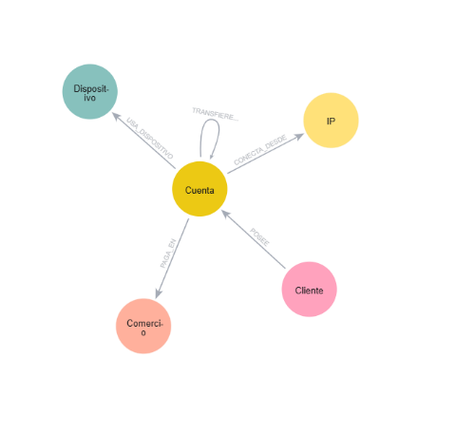





FRAUDELINK / CÓMO SE VE
07 / 17
Cinco piezas, una sola red
Así se ve su información dentro de FraudeLink.
Personas
Cuentas
Celulares
Internet
Comercios
9 personas, 1 celular. En una tabla nadie lo nota; en el mapa, nueve rayas llegan al mismo punto.
12 500 puntos · 66 007 conexiones probadas
FRAUDELINK • PROPUESTA EJECUTIVA
Notes:
CAMILA. En el mapa hay cinco cosas: las personas, sus cuentas, los celulares, las conexiones a internet y los comercios donde pagan. Si nueve personas distintas usan el mismo celular, en una hoja de Excel nadie lo nota; en el mapa, nueve rayas llegan al mismo punto y salta a la vista. Y no es una idea en papel: ya lo probamos con más de 12 000 puntos y 66 000 conexiones. Transición: Alex les cuenta por qué pueden confiar.

Slide 8


FRAUDELINK / LO PUSIMOS A PRUEBA
08 / 17
Lo pusimos a prueba antes de venir
Escondimos dos círculos de plata entre 30 000 transferencias normales.
CÍRCULO DE 3 CUENTAS
CÍRCULO DE 4 CUENTAS
Encontrado
Encontrado
Resultado: FraudeLink encontró los dos.
FRAUDELINK • PROPUESTA EJECUTIVA
Notes:
ALEX (4:30). Una herramienta que se equivoca sale más cara que no tener ninguna, porque pone a su gente a perseguir fantasmas. Antes de venir a pedirles que confíen, hicimos la prueba: escondimos a propósito dos grupos que se pasaban la plata en círculo, entre miles de movimientos normales. FraudeLink encontró los dos.

Slide 9



FRAUDELINK / CONFIANZA
09 / 17
Alarmas que se pueden explicar
FraudeLink no les dice “confíen en mí”: les muestra por qué.
CÓMO SUMA PUNTOS UNA CUENTA
Nada repetido
La plata le da vueltas
40
Cada persona, cuenta y celular aparece una sola vez.
Comparte celular
25
Montos grandes de golpe
20
No grita por todo
Comparte internet
15
Solo avisa cuando la plata se mueve como el lavado: en orden y perdiendo un poquito en cada paso.
60 puntos o más = revisar ya
FRAUDELINK • PROPUESTA EJECUTIVA
Notes:
ALEX. Cada persona, cuenta y celular aparece una sola vez: no hay dobles que confundan. Una alarma que suena a cada rato termina siendo ignorada, y cada falsa alarma es una hora de trabajo pagada para nada; FraudeLink solo avisa cuando la plata se mueve como el lavado. Y cada cuenta suma puntos por razones que cualquiera entiende. Si un gerente pregunta por qué se congeló una cuenta, la respuesta está ahí, clarita. Transición: pero mejor que contárselo, se los enseñamos.

Slide 10




FRAUDELINK / DEMOSTRACIÓN EN VIVO
10 / 17
Ahora, véanlo funcionando
Cinco preguntas que su equipo podría hacerse mañana mismo.
01
02
03
04
05
Todo en un mapa
Un celular, 14 dueños
La plata que da la vuelta
Los que hacen de puente
La lista del lunes
Su negocio en una sola imagen
Lo normal son unas 4 personas
Sale, pasa por otras y vuelve
Las cuentas de en medio
5 de 5 000 cuentas, ya
Neo4j en vivo
FRAUDELINK • PROPUESTA EJECUTIVA
Notes:
ALEX Y CAMILA (6:00 – 10:30). Uno habla y el otro maneja la compu.
1. Todo en un mapa: esquema y conteo. «Esto es todo: personas, cuentas, celulares, internet y comercios.»
2. Consulta 2a. «Este celular lo usan 14 personas distintas. Una familia normal son unas 4.»
3. Consultas 3a y 3b. «La plata sale, pasa por otras dos y vuelve. Cada envío solo se ve inocente.»
4. Consulta 6a. «Estas dos cuentas nunca se mandaron plata, pero pasó por estas dos de en medio.»
5. Consulta 7 y su vista de grafo. «De 5 000 cuentas, solo 5 necesitan atención ya.»
Plan B: si algo falla, pasar directo al video o a las capturas, sin perder tiempo arreglando.

Slide 11
FRAUDELINK / RESULTADOS
11 / 17
No se le escapó ninguna
Lo que acaban de ver no es un truco de presentación.
2/2
7/7
5
círculos escondidos
encontrados
cuentas de esos círculos
en el top 20 de riesgo
cuentas en riesgo alto
de 5 000 revisadas
La cuenta más riesgosa: CTA00013, con 65 puntos — la plata le da vueltas, comparte celular y recibió montos grandes.
FRAUDELINK • PROPUESTA EJECUTIVA
Notes:
FABIÁN (10:30). Lo que acaban de ver no es un truco de presentación. Escondimos dos grupos que se pasaban la plata en círculo, y FraudeLink los encontró a los dos. Todas las cuentas de esos grupos quedaron entre las 20 primeras de la lista. No se le escapó ninguna.

Slide 12

FRAUDELINK / RAPIDEZ
12 / 17
Rápido justo donde importa
En este negocio, cada hora que se gana es plata que no se va.
¿Por dónde pasó la plata para llegar de esta cuenta a aquella?
≈ 5 s
FraudeLink
0,5 s
Sistema de siempre
para revisar el mapa completo y armar los grupos de cuentas
1,2 s
Más del doble de rápido en la pregunta que más pesa conforme la empresa crece.
Medido 100 veces
FRAUDELINK • PROPUESTA EJECUTIVA
Notes:
FABIÁN. Y es rápido: revisar el mapa completo y armar los grupos toma unos 5 segundos, y lo repetimos 100 veces para estar seguros. También lo pusimos a competir con el sistema de siempre. En las preguntas sencillas los dos responden en segundos, y el de siempre hasta va un poquito adelante. Pero en la pregunta que de verdad importa — ¿por dónde pasó la plata para llegar de esta cuenta a aquella? — FraudeLink fue más del doble de rápido. Transición: ahora, hablemos claro de lo que falta y de cuánto cuesta.

Slide 13




FRAUDELINK / LO QUE FALTA PROBAR
13 / 17
No les vamos a vender humo
Esto es lo que todavía hay que comprobar con sus propios datos.
Datos de prueba
Una señal no es una acusación
La última palabra es de una persona
Todavía no sabemos cuánta plata exacta les ayudaría a salvar.
Un celular compartido puede ser una familia.
FraudeLink no acusa a nadie: le dice a su equipo dónde mirar primero.
FRAUDELINK • PROPUESTA EJECUTIVA
Notes:
JIMENA (12:00). No les vamos a vender humo. FraudeLink lo probamos con información de prueba, así que todavía no sabemos cuánta plata exacta les ayudaría a salvar. Y ojo: que varias personas compartan un celular no siempre es fraude, puede ser una familia. Por eso FraudeLink no acusa a nadie; le dice a su equipo dónde mirar primero, y la última palabra la tiene una persona.

Slide 14




FRAUDELINK / LO QUE CUESTA
14 / 17
Aquí viene lo bueno
Empezar con FraudeLink no requiere comprar licencias.
₡0
Se instala en un rato
Un solo comando, en cualquier computadora.
Contraseñas protegidas
Guardadas aparte, fuera del sistema.
en licencias para empezar
La herramienta es gratuita.
Crece cuando ustedes decidan
Si el mapa llega a millones de cuentas, hay una versión pagada. Se invierte solo cuando ya se pagó sola.
FRAUDELINK • PROPUESTA EJECUTIVA
Notes:
JIMENA. Aquí viene lo bueno: para empezar, cero colones en licencias, porque la herramienta es gratis. Se instala en una computadora en un rato, y las contraseñas quedan guardadas aparte, protegidas. Si algún día el mapa crece a millones de cuentas, existe una versión pagada para empresas grandes. Pero esa inversión se hace solo cuando FraudeLink ya les haya demostrado que se paga solo.

Slide 15





FRAUDELINK / EL SIGUIENTE PASO
15 / 17
Una prueba con sus propios datos
Cuatro pasos para decidir con números en la mano, no con promesas.
01
02
03
04
SENTARNOS
PROBAR
CONECTAR
CONTAR
Ver qué fraudes les duelen más
Con casos que ustedes ya conocen
Con sus controles de seguridad
Fraudes encontrados y falsas alarmas
Al final, ustedes deciden con números en la mano.
FRAUDELINK • PROPUESTA EJECUTIVA
Notes:
JIMENA. Les proponemos una prueba con sus propios datos, en cuatro pasos: sentarnos con su equipo a ver qué fraudes les duelen más, correr FraudeLink con casos que ustedes ya conocen, conectarlo con su seguridad, y contar cuántos fraudes encuentra y cuántas falsas alarmas da. Al final, ustedes deciden con números en la mano, no con promesas.

Slide 16
FRAUDELINK / RESPONSABILIDAD
13 / 15
Qué medimos
Evidencia de desempeño
3 operaciones de GDS: proyección, WCC y Louvain
5 000 cuentas y 60 014 relaciones en la proyección
Neo4j 5.26 Community, GDS 2.13.13, Docker
FRAUDELINK • PROPUESTA EJECUTIVA
Notes:
JIMENA. Les proponemos una prueba con sus propios datos, en cuatro pasos: sentarnos con su equipo a ver qué fraudes les duelen más, correr FraudeLink con casos que ustedes ya conocen, conectarlo con su seguridad, y contar cuántos fraudes encuentra y cuántas falsas alarmas da. Al final, ustedes deciden con números en la mano, no con promesas.

Slide 17
FRAUDELINK / RESPONSABILIDAD
13 / 15
Metodología
Cómo medimos
5 corridas de calentamiento (descartadas)
100 repeticiones por algoritmo
Media, mediana, desviación, mínimo, máximo y p95
IC 95 %: t de Student (media) y bootstrap (mediana)
Primera corrida guardada como tiempo en frío
FRAUDELINK • PROPUESTA EJECUTIVA
Notes:
JIMENA. Les proponemos una prueba con sus propios datos, en cuatro pasos: sentarnos con su equipo a ver qué fraudes les duelen más, correr FraudeLink con casos que ustedes ya conocen, conectarlo con su seguridad, y contar cuántos fraudes encuentra y cuántas falsas alarmas da. Al final, ustedes deciden con números en la mano, no con promesas.

Slide 18
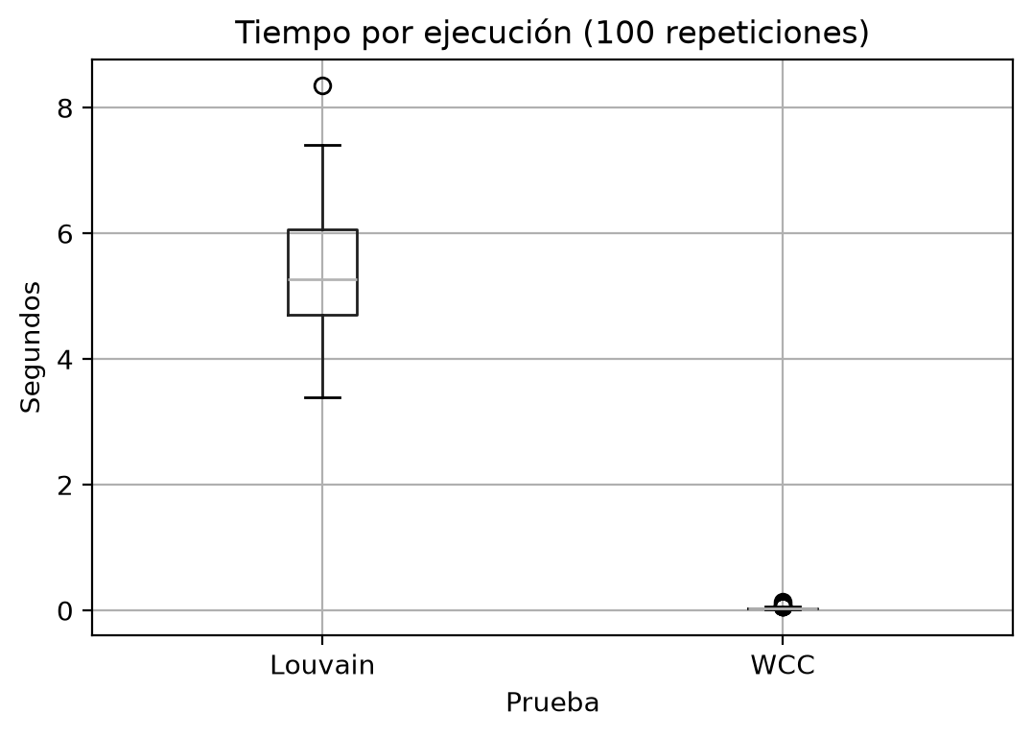
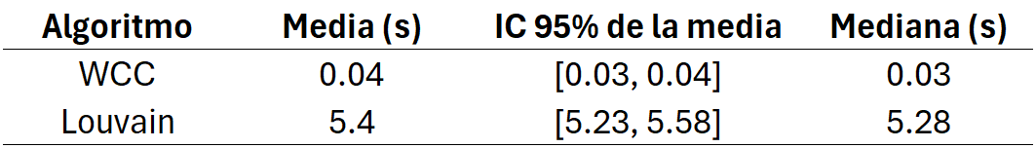
FRAUDELINK / RESPONSABILIDAD
13 / 15
Resultados
Louvain es unas 170 escalas mayores.
Louvain es más lento que WCC (mediana de 5,28 s frente a 0,03 s), y sus intervalos de confianza no se traslapan.
100 repeticiones por algoritmo en un solo equipo sirven como orden de magnitud para 5 000 cuentas, no para escalas mayores.
FRAUDELINK • PROPUESTA EJECUTIVA
Notes:
JIMENA. Les proponemos una prueba con sus propios datos, en cuatro pasos: sentarnos con su equipo a ver qué fraudes les duelen más, correr FraudeLink con casos que ustedes ya conocen, conectarlo con su seguridad, y contar cuántos fraudes encuentra y cuántas falsas alarmas da. Al final, ustedes deciden con números en la mano, no con promesas.

Slide 19
FRAUDELINK / RESPONSABILIDAD
13 / 15
Límites
Qué no demuestra el benchmark
Mediación en un solo equipo y con los datos utilizados, no en otros entornos
5 000 cuentas: no se extrapola a millones
Community: una sola instancia, GDS con 4 núcleo
FRAUDELINK • PROPUESTA EJECUTIVA
Notes:
JIMENA. Les proponemos una prueba con sus propios datos, en cuatro pasos: sentarnos con su equipo a ver qué fraudes les duelen más, correr FraudeLink con casos que ustedes ya conocen, conectarlo con su seguridad, y contar cuántos fraudes encuentra y cuántas falsas alarmas da. Al final, ustedes deciden con números en la mano, no con promesas.

Slide 20
FRAUDELINK / CIERRE
16 / 17
Ese grupo ya no se puede esconder
Volvamos a la pregunta del inicio: ¿cuánta plata se les está yendo sin que nadie lo vea?
Ven el círculo de plata
Ven el celular que comparten
Ven quién hace de puente
Saben por dónde empezar
Empezar no les cuesta licencias.
Seguir sin verlo, sí les cuesta. Todos los días.
FRAUDELINK • PROPUESTA EJECUTIVA
Notes:
LAURA (14:00). Volvamos a la pregunta del inicio: ¿cuánta plata se les está yendo sin que nadie se dé cuenta? Hoy no lo saben, porque ese grupo de veinte cuentas es invisible. Con FraudeLink lo ven: ven el círculo, ven el celular que comparten, ven quién hace de puente y saben exactamente por dónde empezar. Y cuando los estafadores cambien de truco, ustedes cambian con ellos, el mismo día. Empezar no les cuesta licencias. Seguir sin verlo, sí les cuesta, todos los días.

Slide 21

FRAUDELINK / CIERRE
17 / 17
FRAUDELINK
El fraude se esconde en las conexiones.
Nosotros se las ponemos a la vista.
EQUIPO
¡Muchas gracias!
Con gusto respondemos sus preguntas.
Laura Obando Esquivel
Camila Mendoza Ramírez
Jimena Ramírez Zamora
Alex Díaz Sancho
Fabián Almirall Marchena
FRAUDELINK • PROPUESTA EJECUTIVA
Notes:
LAURA. El fraude se esconde en las conexiones. Nosotros se las ponemos a la vista. Muchas gracias; con mucho gusto respondemos sus preguntas.

